Slide 1
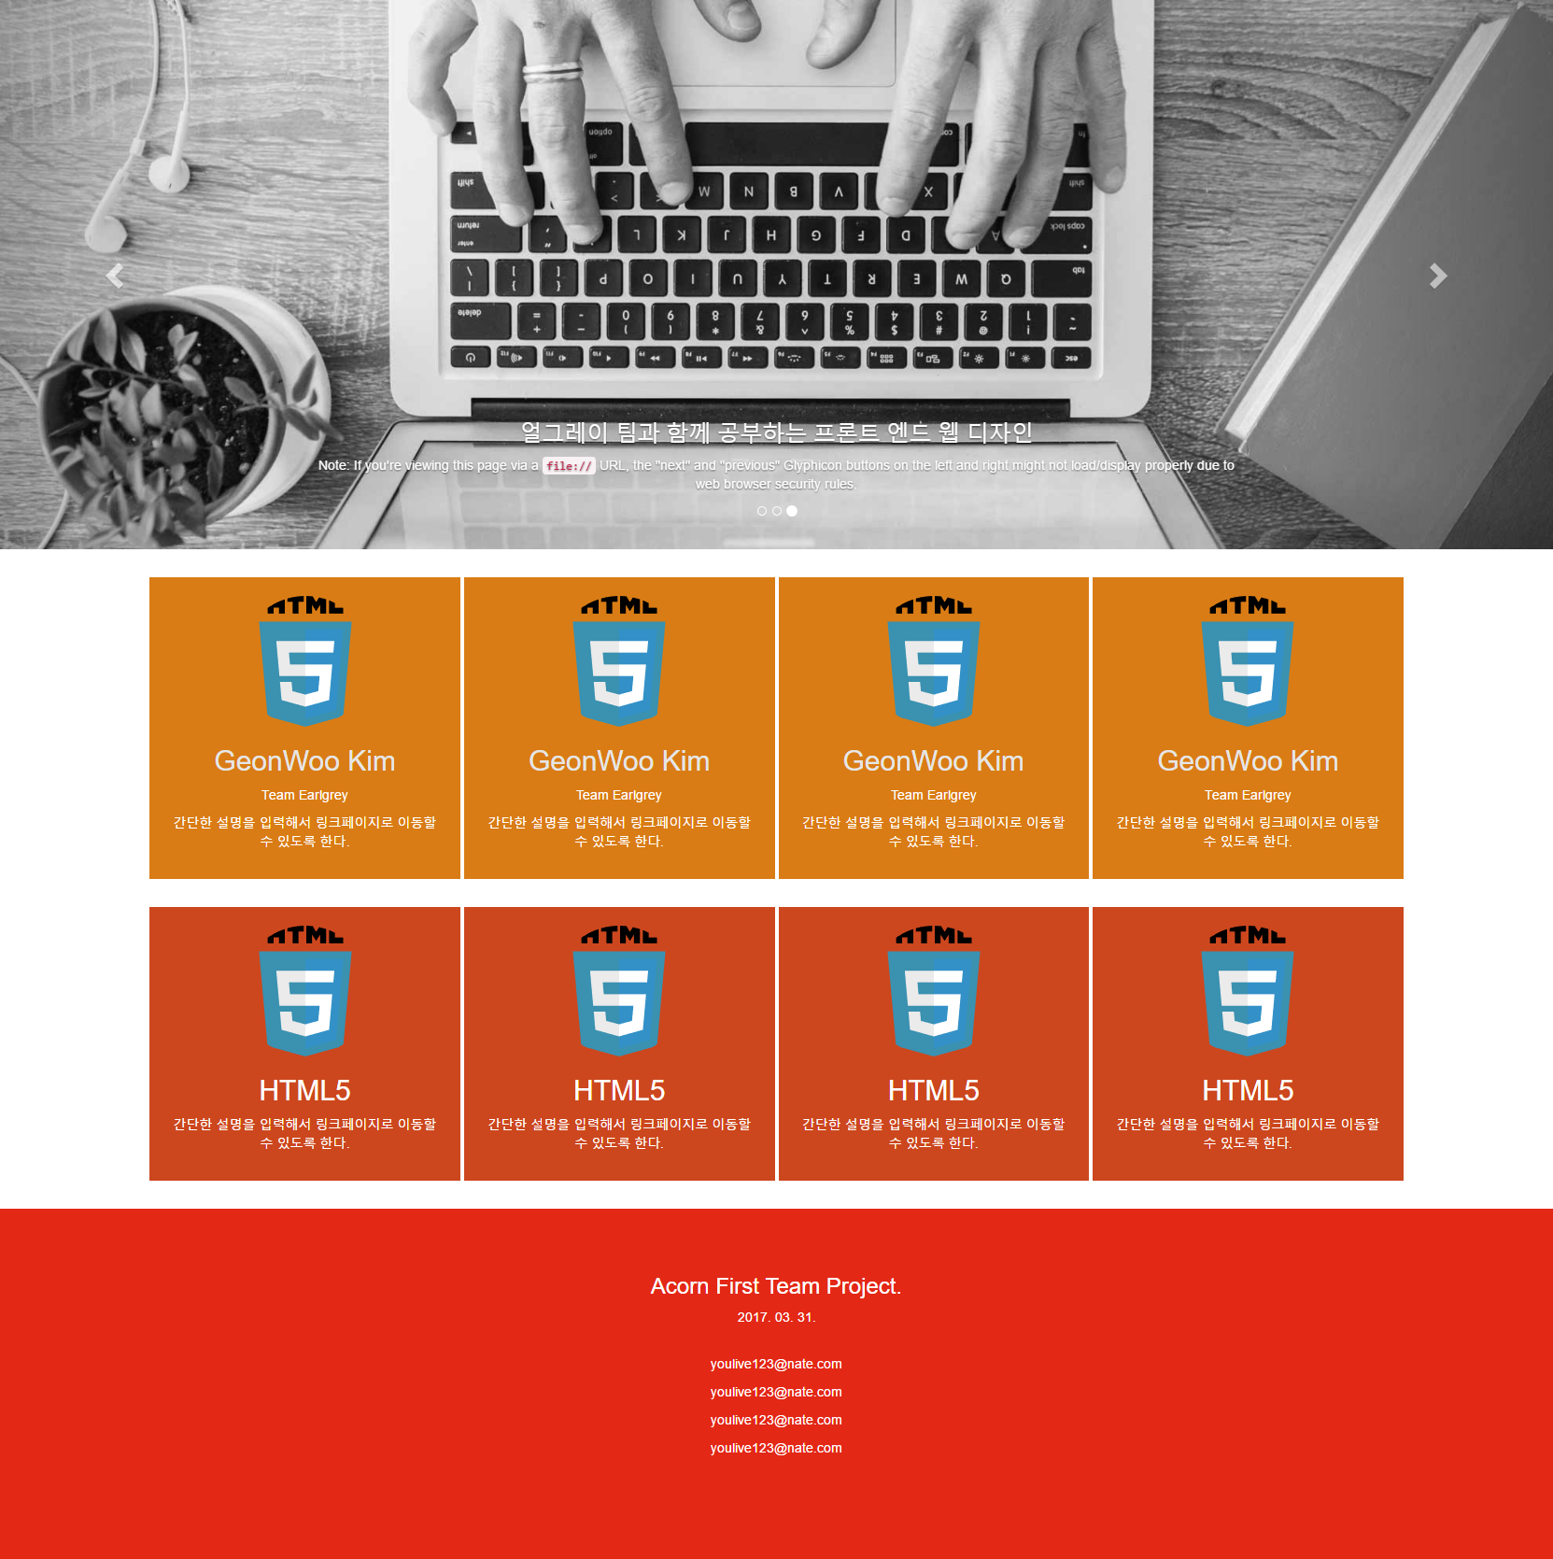

TEAM EARLGREY
TEAM EALRGREY
PROJECT
PROGRESS PRESENTATION
2017. 03. 24
윤영주
박민규
김건우
장해영

Slide 2
OVERVIEW
TEAM EARLGREY의 일정계획표
계획일정
진행률
 | 3월 1주차 |  |  |  |  | 3월 2주차 |  |  |  |  | 3월 3주차 |  |  |  |  | 3월 4주차
 | 6 | 7 | 8 | 9 | 10 | 13 | 14 | 15 | 16 | 17 | 20 | 21 | 22 | 23 | 24 | 27 | 28 | 29 | 30 | 31
기획
요구사항
자료수집
구현
구현
중간발표
TEST
최종발표
주제선정과 개요서 작성
디자인 기획
전체 컨셉 구성과 자료 수집
메인 페이지 및 이론 페이지 작성
개인 포트폴리오 페이지 작성
프로젝트 테스트와 발표

Slide 3
MAIN PAGE
주요기능
상단 이미지 슬라이더
컨텐츠 이동 링크
하단 고정 푸터

Slide 4
<!-- 이미지 슬라이더 -->
<div id="myCarousel" class="carousel slide" data-ride="carousel">
<!-- Indicators -->
<ol class="carousel-indicators">
<li data-target="#myCarousel" data-slide-to="0" class="active"></li>
<li data-target="#myCarousel" data-slide-to="1"></li>
<li data-target="#myCarousel" data-slide-to="2"></li>
</ol>
<div class="carousel-inner" role="listbox">
<div class="item active">
<img class="first-slide" src="img/main01.jpg" alt="First slide">
<div class="container">
<div class="carousel-caption">
<h3>얼그레이 팀과 함께 공부하는 프론트 엔드 웹 디자인</h3>
<p>Note: If you're viewing this page via a <code>file://</code> URL, the "next" and "previous" Glyphicon buttons on the left and right might not load/display properly due to web browser security rules.</p>
</div>
</div>
</div>
<div class="item">
<img class="second-slide" src="img/main02.jpg" alt="Second slide">
<div class="container">
<div class="carousel-caption">
<h3>얼그레이 팀과 함께 공부하는 프론트 엔드 웹 디자인</h3>
<p>Note: If you're viewing this page via a <code>file://</code> URL, the "next" and "previous" Glyphicon buttons on the left and right might not load/display properly due to web browser security rules.</p>
</div>
</div>
</div>
<div class="item">
<img class="third-slide" src="img/main03.jpg" alt="Third slide">
<div class="container">
<div class="carousel-caption">
<h3>얼그레이 팀과 함께 공부하는 프론트 엔드 웹 디자인</h3>
<p>Note: If you're viewing this page via a <code>file://</code> URL, the "next" and "previous" Glyphicon buttons on the left and right might not load/display properly due to web browser security rules.</p>
</div>
</div>
</div>
</div>
<a class="left carousel-control" href="#myCarousel" role="button" data-slide="prev">
<span class="glyphicon glyphicon-chevron-left" aria-hidden="true"></span>
<span class="sr-only">Previous</span>
</a>
<a class="right carousel-control" href="#myCarousel" role="button" data-slide="next">
<span class="glyphicon glyphicon-chevron-right" aria-hidden="true"></span>
<span class="sr-only">Next</span>
</a>
</div><!-- /.carousel -->
MAIN PAGE
SOURCECODE
주요기능
상단 이미지 슬라이더
컨텐츠 이동 링크
하단 고정 푸터

Slide 5
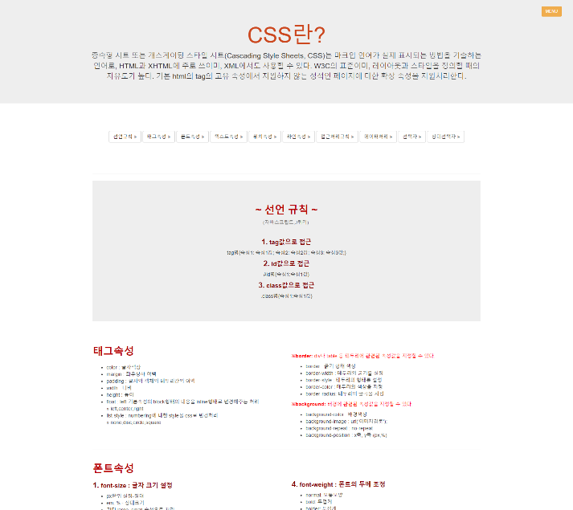
THEORY PAGE
주요기능
상단 고정 버튼
좌측 네비게이션

Slide 6
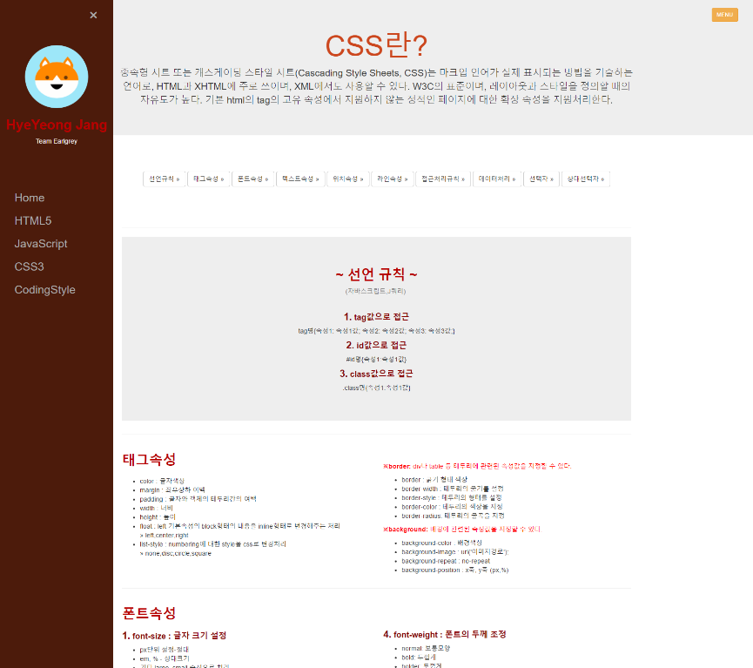
THEORY PAGE
주요기능
상단 고정 버튼
좌측 네비게이션

Slide 7
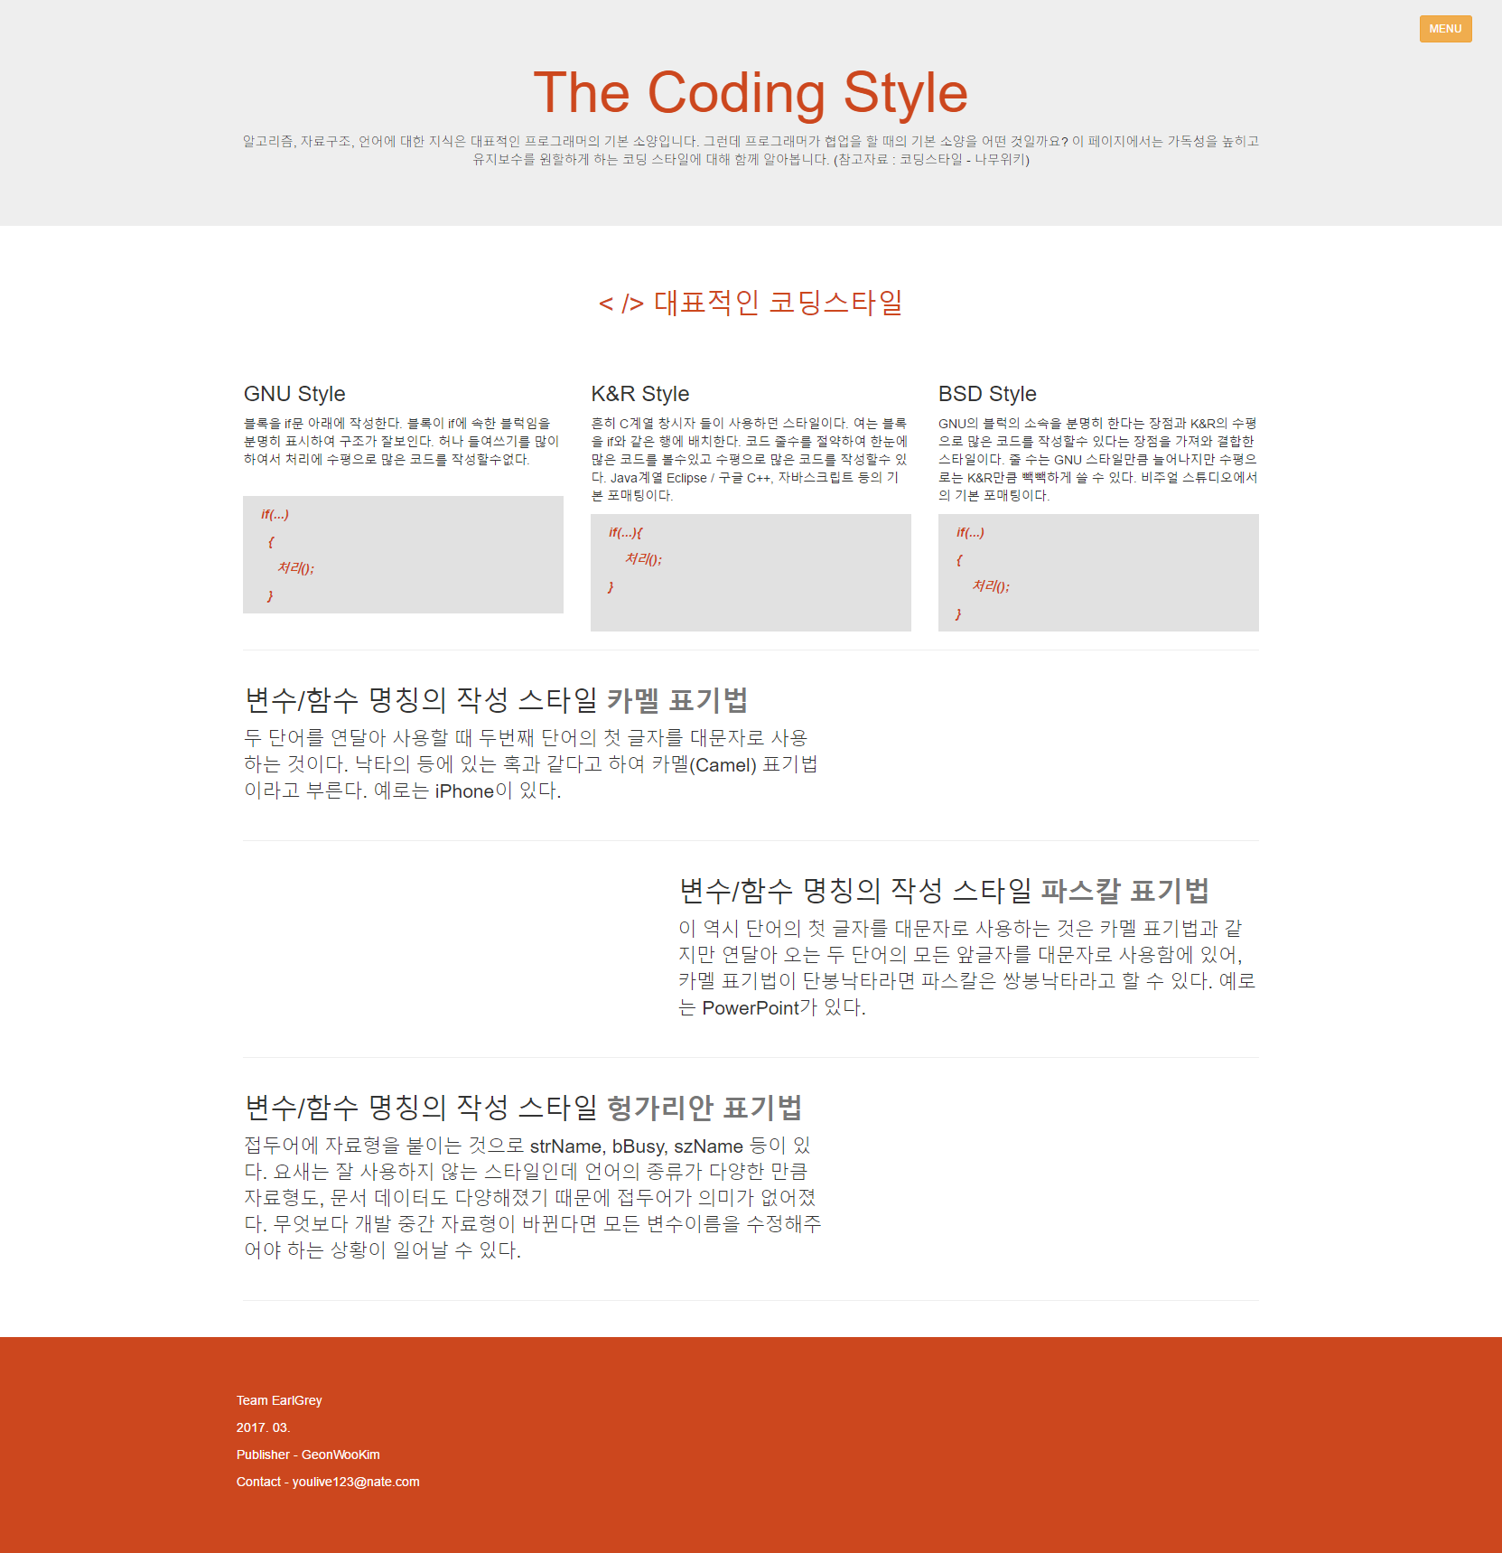
THEORY PAGE
주요기능
상단 고정 버튼
좌측 네비게이션

Slide 8
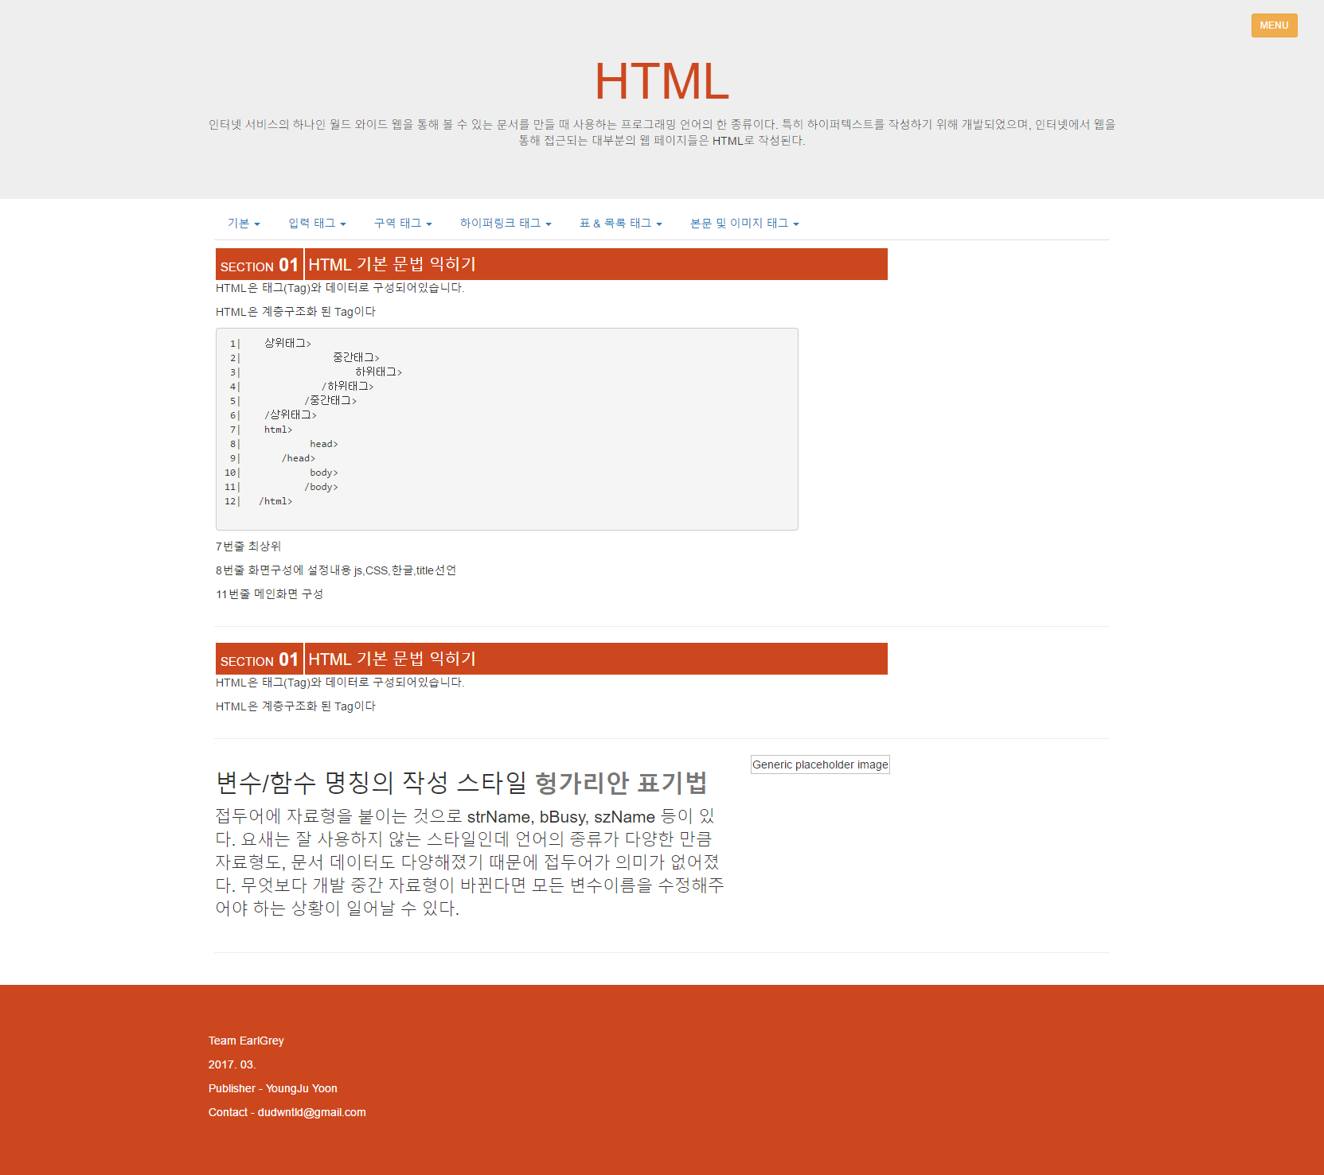
<!DOCTYPE html>
<html lang="ko">
<head>
<meta charset="utf-8">
<meta http-equiv="X-UA-Compatible" content="IE=edge">
<meta name="viewport" content="width=device-width, initial-scale=1">
<!-- 위 3개의 메타 태그는 *반드시* head 태그의 처음에 와야합니다; 어떤 다른 콘텐츠들은 반드시 이 태그들 *다음에* 와야 합니다 -->
<title></title>
<!-- 부트스트랩 -->
<link href="css/theory.css" rel="stylesheet">
<link href="css/bootstrap.min.css" rel="stylesheet">
<script src="js/theory.js"></script>
<script>
function openNav() {
var x = document.getElementById("mySidenav");
x.style.width = "250px";
}
/* Set the width of the side navigation to 0 */
function closeNav() {
document.getElementById("mySidenav").style.width = "0";
}
function link() {
location.href="http://www.naver.com/";
}
</script>
</head>
<body>
<!--좌측 네비게이션 바 소스코드 -->
<div id="mySidenav" class="sidenav">
<a href="javascript:void(0)" class="closebtn" onclick="closeNav()">&times;</a>
<br /><br />
<!--프로필 img 태그 src속성에 자신 경로 입력 ! link() 함수를 통해 링크 지정해야함 ! link함수는 master.js 파일에 들어있습니다.-->
<!-- 주의 !! 프로필 부분에 <a>태그 사용하지 마세요 !! 배치가 깨집니다 !!-->
<div id="profile">
<img id="profileImg" class="img-circle" src="https://scontent-icn1-1.xx.fbcdn.net/v/t1.0-9/13393924_1050262958393622_683537457540375648_n.jpg?oh=92dfc67f669aaa77d98fb14e691b181c&oe=595D3F1B" alt="Generic placeholder image" width="140" height="140" onclick="link()">
<h2 onclick="link()">GeonWoo Kim</h2>
<p>Team Earlgrey</p>
</div>
<br /><br /><br /><br />
<!-- 네비게이션 링크 부분 링크 입력해야함 !! -->
<a href="#">Home</a>
<a href="#">HTML5</a>
<a href="#">JavaScript</a>
<a href="#">CSS3</a>
<a href="#">CodingStyle</a>
</div>
<!--상단 페이지 부분 -->
<div class="jumbotron">
<div class="container">
<h1 id="title">The Coding Style</h1>
<p id="titleP">알고리즘, 자료구조, 언어에 대한 지식은 대표적인 프로그래머의 기본 소양입니다. 그런데 프로그래머가 협업을 할 때의 기본 소양을 어떤 것일까요? 이 페이지에서는 가독성을 높히고 유지보수를 원할하게 하는 코딩 스타일에 대해 함께 알아봅니다. (참고자료 : 코딩스타일 - 나무위키)</p>
</div>
</div>
<!-- 메뉴 버튼 openNav() 함수를 통해 동작(master.js에 함수가 포함되어있음) -->
<div style="position: fixed; top:2%; right:2%;">
<a class="btn btn-warning btn-sm" role="button" href='#' onclick="openNav()">MENU</a>
</div>
THEORY PAGE
SOURCECODE
주요기능
상단 고정 버튼
좌측 네비게이션

Slide 9
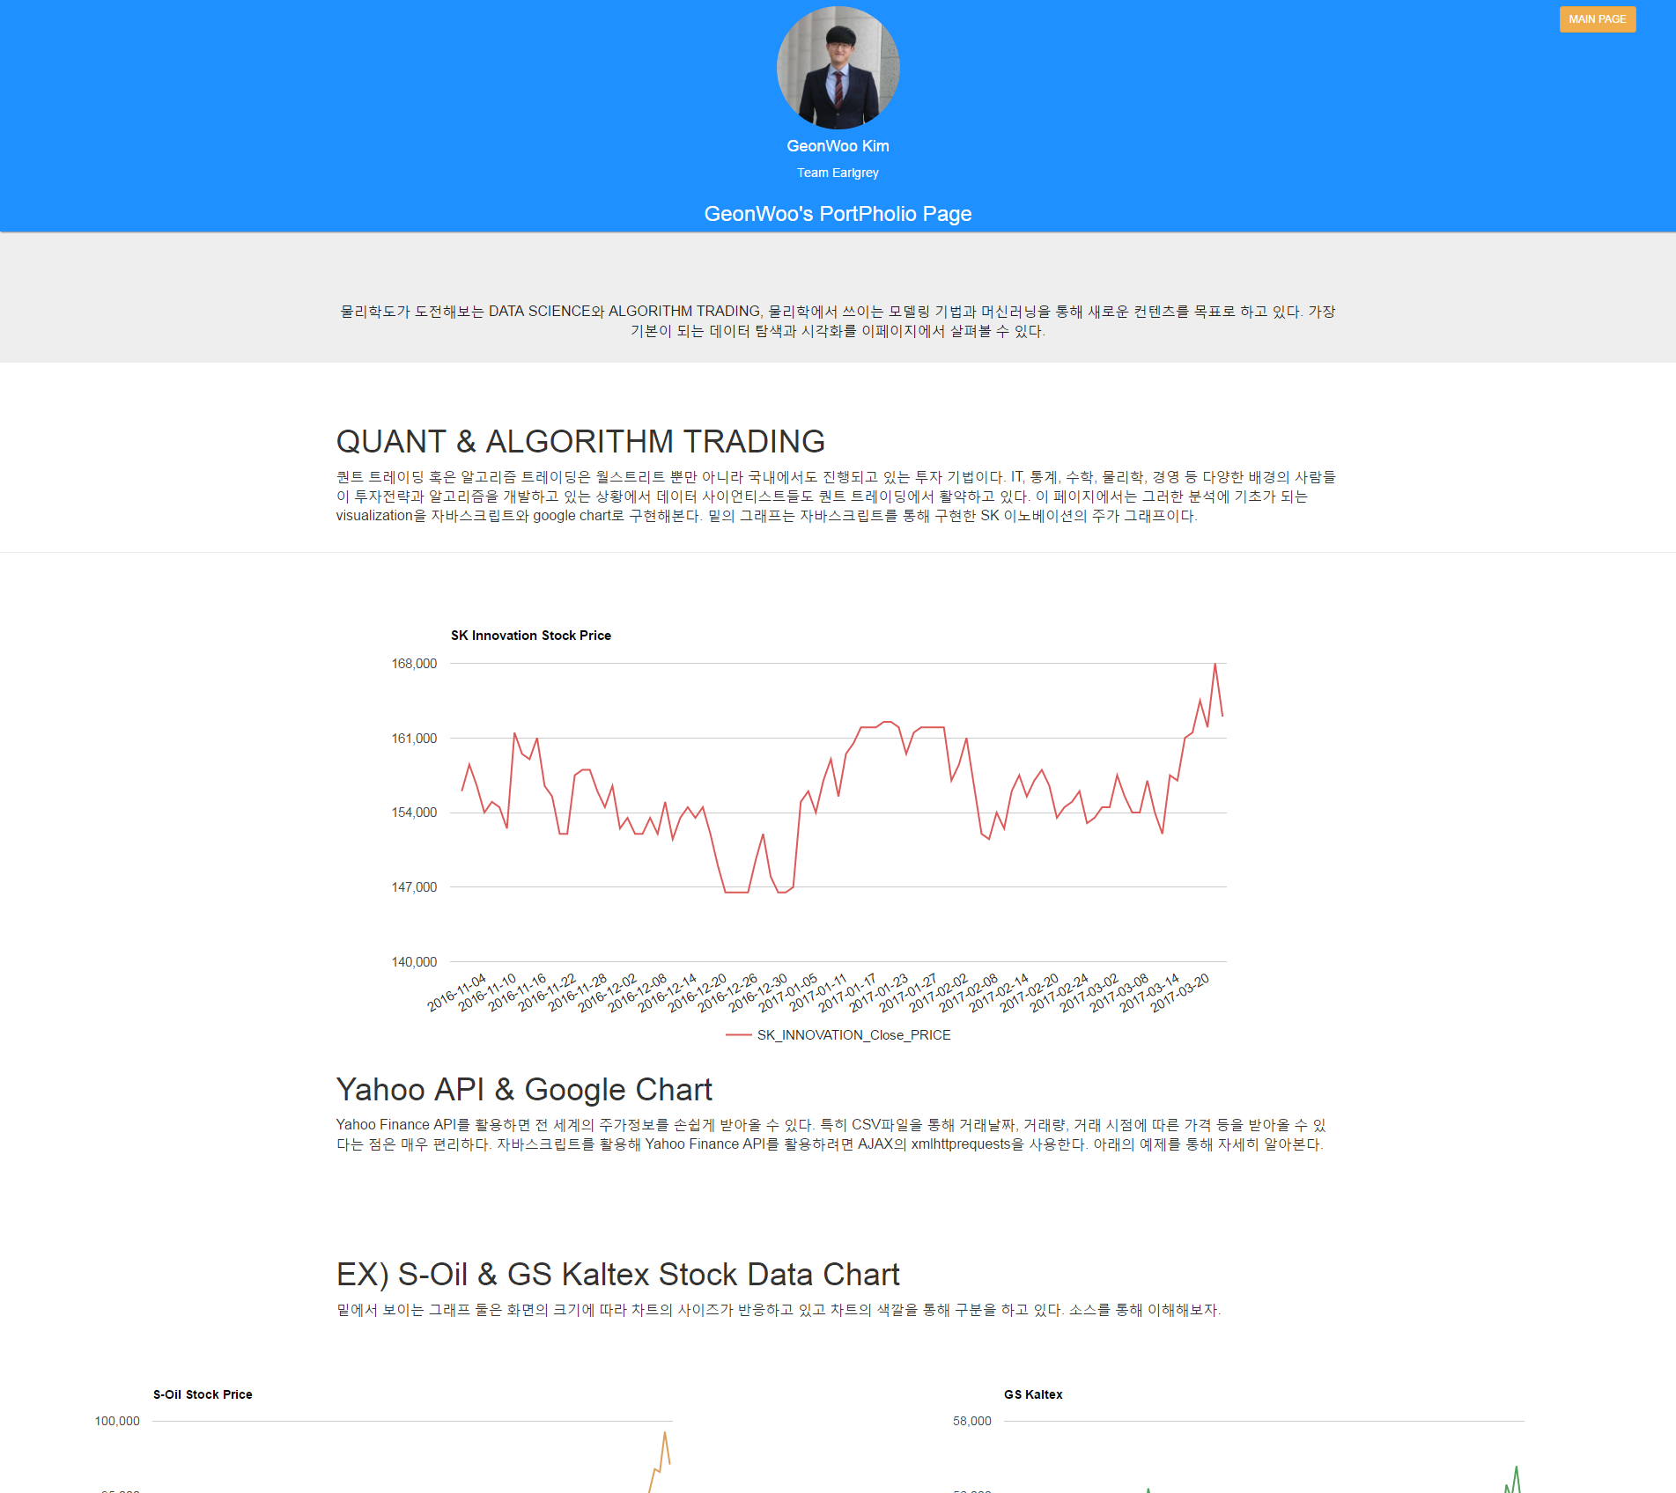
PORTPHOLIO PAGE
주요기능
상단 동적 메뉴바
구글 차트 API 사용
야후 파이낸스 API 사용
AJAX XmlHttpRequest 사용

Slide 10
<!-- 차트 삽입 div 01 -->
<script src="http://ajax.googleapis.com/ajax/libs/jquery/1.9.1/jquery.min.js"></script>
<script type="text/javascript" src="https://www.google.com/jsapi"></script>
<script type="text/javascript" src="https://www.gstatic.com/charts/loader.js"></script>
<div id="curve_chart1" class="container">
</div>
<!-- 구글 , 야후 XMLHttpRequest를 활용한 차트 구현 코드-->
<script>
var xmlHttp = new XMLHttpRequest();
xmlHttp.open("GET", 'http://ichart.yahoo.com/table.csv?s=096770.KS&a=10&b=1&c=2016&d=2&e=20&f=2017g=d&x=.csv', false)
xmlHttp.send(null);
var csv_response = xmlHttp.responseText.split(/\r?\n|\r/);
xmlHttp.abort();
// 구글 차트 로드 //
google.charts.load('visualization', "1",{'packages':['corechart']});
google.setOnLoadCallback(drawChart1);
function drawChart1() {
var data = new google.visualization.DataTable();
data.addColumn('string', 'Date')
data.addColumn('number', 'SK_INNOVATION_Close_PRICE');
data.addRows(csv_response.length - 1);
for(var cnt = 1 ; cnt < csv_response.length; cnt++){
cells = csv_response[cnt].split(',');
data.setCell(cnt - 1, 0, cells[0] ); // 구글 차트의 기본 셀구조
data.setCell(cnt - 1, 1, cells[4] );
}
data.sort({column: 0, asc: true}); // 날짜를 기준으로 데이터 정렬
var options = {
title: 'SK Innovation Stock Price',
legend: { position: 'bottom' },
series: {
0: { color: 'rgb(220,90,90)' }}
};
var chart = new google.visualization.LineChart(document.getElementById('curve_chart1'));
chart.draw(data, options);
}
</script>
PORTPHOLIO PAGE
SOURCECODE
주요기능
상단 동적 메뉴바
구글 차트 API 사용
야후 파이낸스 API 사용
AJAX XmlHttpRequest 사용

Slide 11
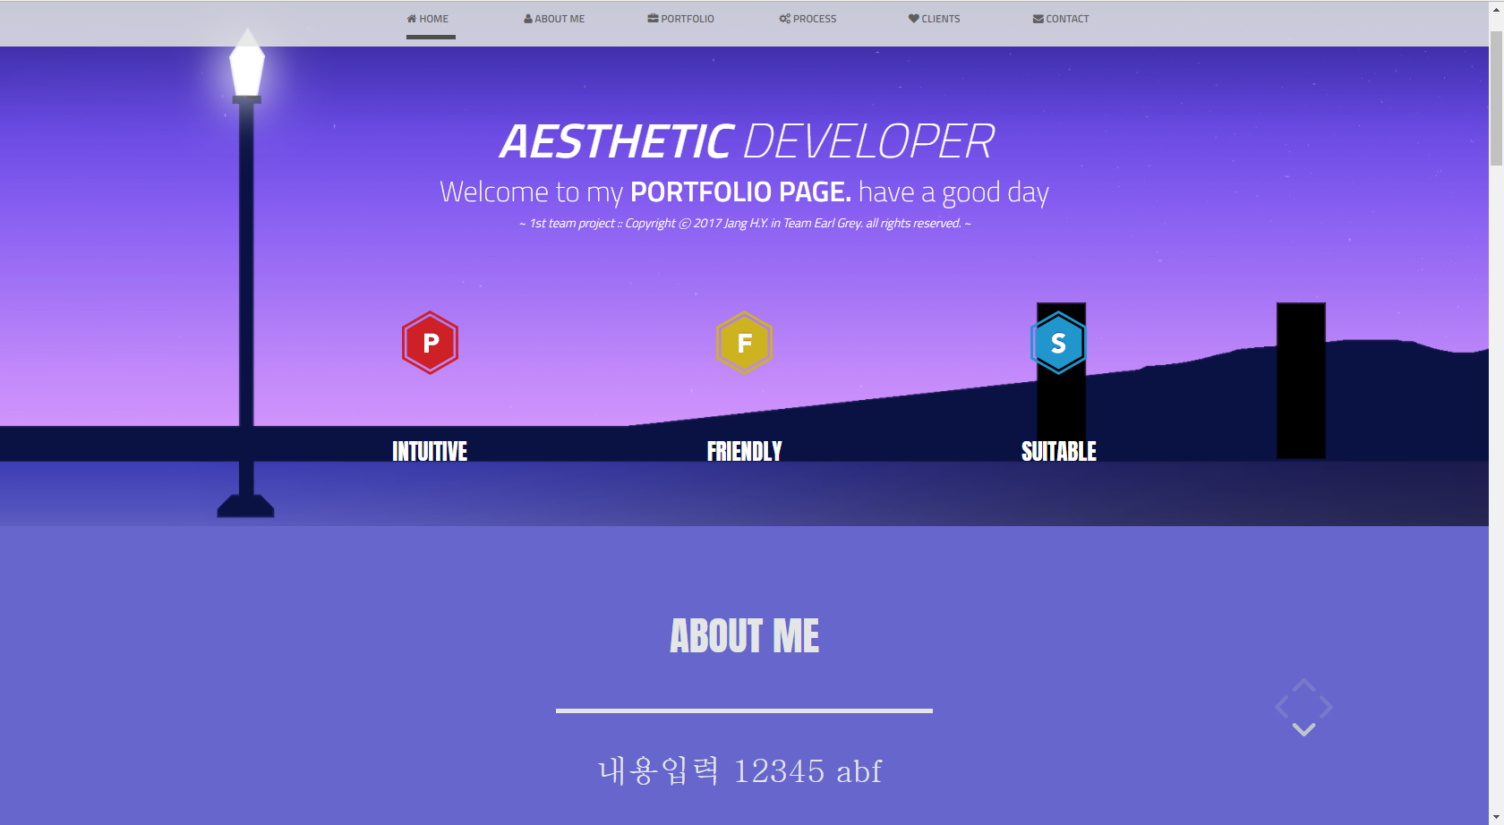
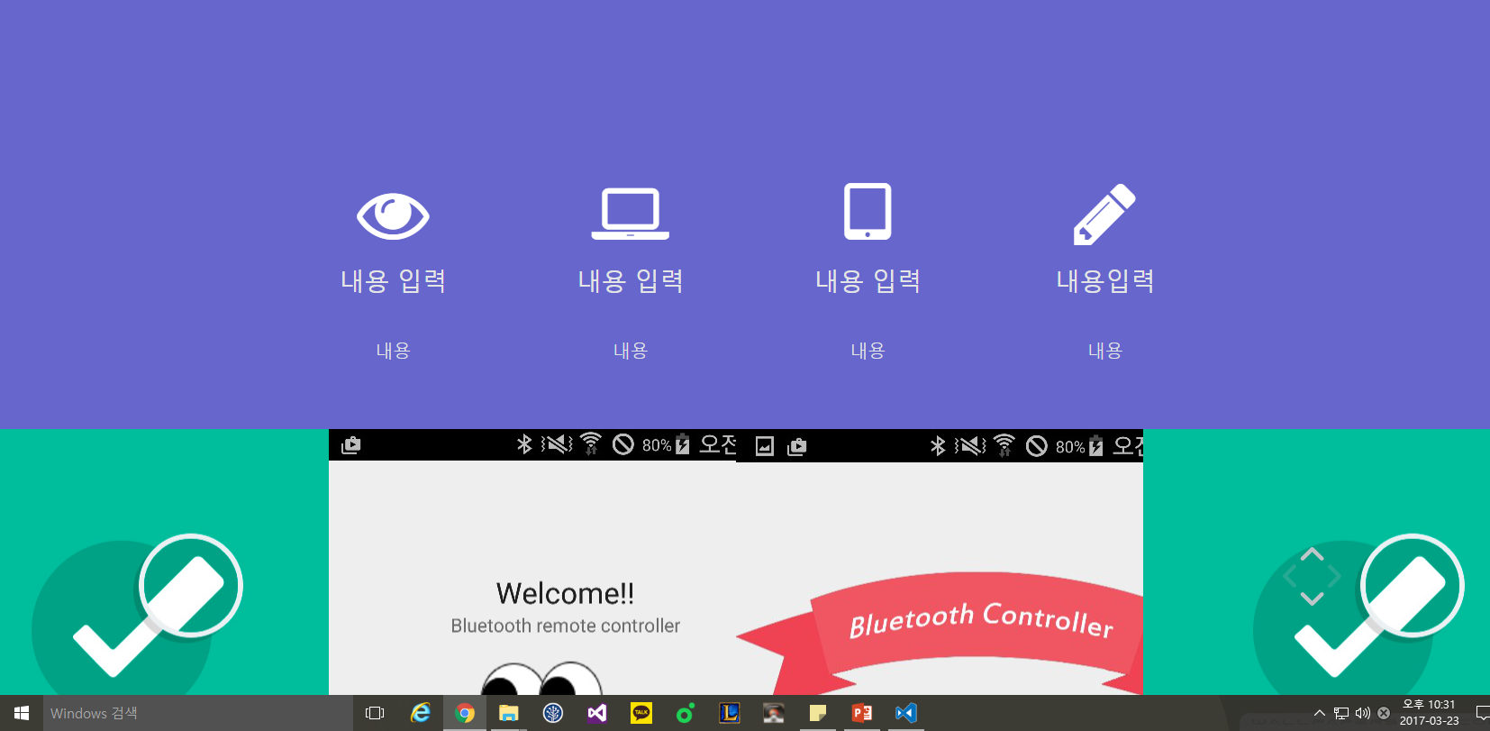
PORTPHOLIO PAGE
주요기능
반응형 아이콘
동적 이미지 사용

Slide 12
<!doctype html>
<html>
<head lang="en">
<meta charset="utf-8">
<meta name="viewport" content="width=device-width, initial-scale=1, maximum-scale=1, user-scalable=no">
<title>JangHyeYeong :: PORTFOLIO PAGE ::</title>
<meta name="description" content="BlackTie.co - Free Handsome Bootstrap Themes" />
<meta name="keywords" content="themes, bootstrap, free, templates, bootstrap 3, freebie,">
<meta property="og:title" content="">
<link rel="stylesheet" type="text/css" href="css/bootstrap.min.css">
<link rel="stylesheet" href="fancybox/jquery.fancybox-v=2.1.5.css" type="text/css" media="screen">
<link rel="stylesheet" href="css/font-awesome.min.css" rel="stylesheet">
<link rel="stylesheet" type="text/css" href="css/style.css">
<link href='http://fonts.googleapis.com/css?family=Titillium+Web:400,600,300,200&subset=latin,latin-ext' rel='stylesheet' type='text/css'>
<link rel="prefetch" href="images/zoom.png">
</head>
<body>
<div class="navbar navbar-fixed-top" data-activeslide="1">
<div class="container">
<!-- .navbar-toggle is used as the toggle for collapsed navbar content -->
<button type="button" class="navbar-toggle" data-toggle="collapse" data-target=".navbar-responsive-collapse">
<span class="icon-bar"></span>
<span class="icon-bar"></span>
<span class="icon-bar"></span>
</button>
<div class="nav-collapse collapse navbar-responsive-collapse">
<ul class="nav row">
<li data-slide="1" class="col-12 col-sm-2"><a id="menu-link-1" href="#slide-1" title="Next Section"><span class="icon icon-home"></span> <span class="text">HOME</span></a></li>
<li data-slide="2" class="col-12 col-sm-2"><a id="menu-link-2" href="#slide-2" title="Next Section"><span class="icon icon-user"></span> <span class="text">ABOUT ME</span></a></li>
<li data-slide="3" class="col-12 col-sm-2"><a id="menu-link-3" href="#slide-3" title="Next Section"><span class="icon icon-briefcase"></span> <span class="text">PORTFOLIO</span></a></li>
<li data-slide="4" class="col-12 col-sm-2"><a id="menu-link-4" href="#slide-4" title="Next Section"><span class="icon icon-gears"></span> <span class="text">PROCESS</span></a></li>
<li data-slide="5" class="col-12 col-sm-2"><a id="menu-link-5" href="#slide-5" title="Next Section"><span class="icon icon-heart"></span> <span class="text">CLIENTS</span></a></li>
<li data-slide="6" class="col-12 col-sm-2"><a id="menu-link-6" href="#slide-6" title="Next Section"><span class="icon icon-envelope"></span> <span class="text">CONTACT</span></a></li>
</ul>
<div class="row">
<div class="col-sm-2 active-menu"></div>
</div>
</div><!-- /.nav-collapse -->
</div><!-- /.container -->
</div><!-- /.navbar -->
PORTPHOLIO PAGE
SOURCECODE
주요기능
반응형 아이콘
동적 이미지 사용

Slide 13
THANK YOU FOR YOUR ATTENTION.
TEAM EARLGREAY

